Slide 1
CERVELLETTO

Slide 2
CERVELLETTO
Struttura dell’ Encefalo localizzata nella Fossa Neurocranica Posteriore, inferiormente ai Lobi Occipitali del Telencefalo.
Il suo primitivo sviluppo filogenetico è in relazione al Sistema Vestibolare (Equilibrio)
Contiene più della metà del numero totale di cellule dell’ Encefalo.
Esso riceve moltissime informazioni sensitive (Propriocettive e Vestibolari), tuttavia viene considerato un organo a prevalente funzione motoria del SNC, soprattutto per quanto riguarda il coordinamento dei movimenti.

Slide 3
RUOLO DEL CERVELLETTO NELLE
ATTIVITA’ MOTORIE
Esso interviene nella pianificazione dei processi che portano alla realizzazione del movimento, combinando, con continuità e, per così dire, in tempo reale, informazioni provenienti principalmente da:
1. SISTEMA VESTIBOLARE E NUCLEI VESTIBOLARI del Tronco Encefalico;
2. MIDOLLO SPINALE, principalmente sulle diverse situazioni dei muscoli scheletrici e delle articolazioni (PROPRIOCEZIONE);
3. CORTECCIA TELENCEFALICA, principalmente dalle aree motorie del lobo frontale.

Slide 4
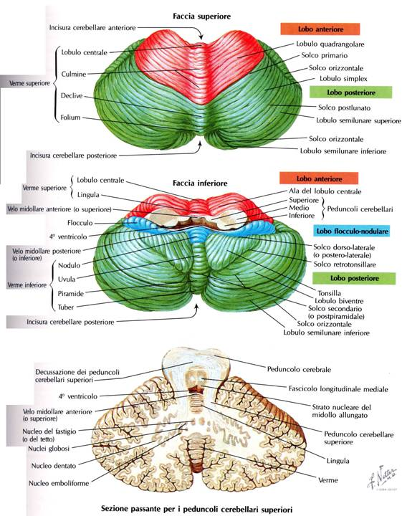
Sostanza
Grigia è rappresentata da:
NUCLEI
PROFONDI
CORTECCIA
CEREBELLARE
Sostanza Bianca dall’
ARBOR VITAE
FACCIA
SUPERIORE
CERVELLETTO
FACCIA
INFERIORE

Slide 5
MORFOLOGIA MACROSCOPICA
Di forma grossolanamente ovoidale, risulta suddiviso in DUE EMISFERI (Destro e Sinistro, definiti anche Lobi) separati da una struttura mediana detta VERME.
Se ne possono descrivere una FACCIA SUPERIORE ed una INFERIORE.
Il VERME, sulla Faccia Inferiore, in posizione anteriore, presenta il LOBO FLOCCULO-NODULARE
La CORTECCIA CEREBELLARE è la SOSTANZA GRIGIA che riveste l’ Organo. Altra Sostanza Grigia di trova nei 3 NUCLEI PROFONDI, nell’ambito della Sostanza Bianca.
La SOSTANZA BIANCA assume una morfologia caratteristica (Arbor Vitae)

Slide 6
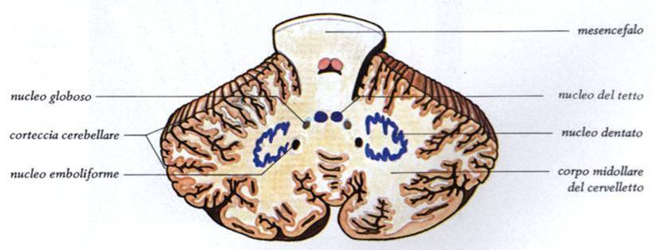
NUCLEI PROFONDI DEL CERVELLETTO
o fastigio
In disposizione medio-laterale:
NUCLEO del FASTIGIO (o del Tetto)
NUCLEO GLOBOSO e NUCLEO EMBOLIFORME (nell’ insieme, NUCLEO INTERPOSITO o INTERPOSTO)
NUCLEO DENTATO

Slide 7
CORTECCIA CEREBELLARE

Slide 8
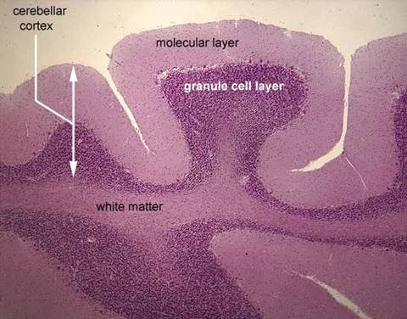
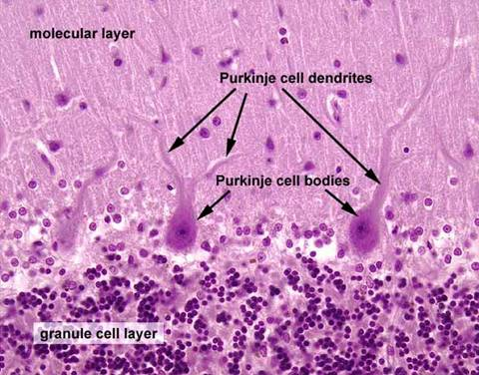
Corteccia cerebellare,
dotata dei caratteristici
3 strati
strato molecolare esterno,
strato delle cellule di Purkinje intermedio,
strato dei granuli interno.

Slide 9
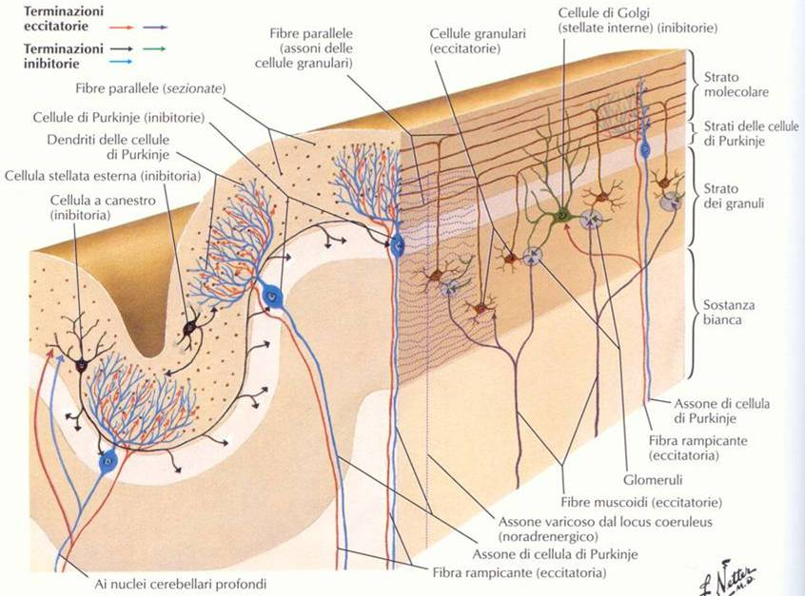
“CITOARCHITETTONICA” CEREBELLARE
GRANULI

Slide 10
CORTECCIA CEREBELLARE
È rappresentata da 3 STRATI neuronali che, dalla superficie verso la profondità, sono:
STRATO MOLECOLARE: è caratterizzato prevalentemente da FIBRE AMIELINICHE costituite dai Dendriti delle Cellule di Purkinje, dagli Assoni dei Granuli (Strato dei Granuli) e dai prolungamenti delle Cellule di Golgi (Strato dei Granuli). Sono presenti i Pirenofori delle CELLULE dei CANESTRI e STELLATE ESTERNE, inibitorie sulle Cellule di Purkinje;
STRATO DELLE CELLULE DI PURKINJE: sono presenti i Pirenofori delle CELLULE di PURKINJE, le uniche che proiettano al di fuori della Corteccia.
STRATO DEI GRANULI: contengono le CELLULE dei GRANULI e le CELLULE di GOLGI. Vi si descrivono i cosiddetti GLOMERULI, ossia formazioni sinaptiche tra FIBRE AFFERENTI, GRANULI e CELLULE di GOLGI

Slide 11
INTERAZIONI CELLULARI nella CORTECCIA CEREBELLARE
Le uniche cellule PROIETTIVE al di fuori della Corteccia Cerebellare sono le CELLULE di PURKINJE. Esse esercitano un’ AZIONE INIBITORIA, o sui NUCLEI VESTIBOLARI del Tronco Encefalico, o sui NUCLEI CEREBELLARI PROFONDI.
Tutte le altre cellule NON sono proiettive e, di queste, le uniche Cellule Eccitatorie sono i GRANULI (come pure Eccitatorie sono le Fibre Afferenti).
Nella complessità funzionale, le CELLULE di PURKINJE saranno PIU’ o MENO INIBITORIE sui distretti di proiezione a seconda della «somma algebrica» delle diverse eccitazioni-inibizioni attuate dalla interazione delle altre cellule corticali.

Slide 12
TIPO CELLULARE |  | AZIONE SINAPTICA | STRATO CORTICALE | DESTINAZIONE POSTSINAPTICA
Neurone proiettivo | Cellule del Purkinje | Inibitoria | Strato delle cellule del Purkinje | Nuclei profondi Nuclei vestibolari
Interneuroni | Cellule dei Granuli (strato granulare) | Eccitatoria | Strato granulare | Cellule del Purkinje, stellate, a canestro e del Golgi
 | Cellule dei Canestri (strato molecolare) | Inibitoria | Strato molecolare | Cellule del Purkinje
 | Cellule Stellate (esterne, strato molecolare) | Inibitoria | Strato molecolare | Cellule del Purkinje
 | Cellule del Golgi (strato granulare) | Inibitoria | Strato granulare | Cellule dei Granuli
TIPO CELLULARE |  | AZIONE SINAPTICA | STRATO CORTICALE | DESTINAZIONE POSTSINAPTICA
Neurone proiettivo | Cellule del Purkinje | Inibitoria | Strato delle cellule del Purkinje | Nuclei profondi Nuclei vestibolari
Interneuroni | Cellule dei Granuli (strato granulare) | Eccitatoria | Strato granulare | Cellule del Purkinje, stellate, a canestro e del Golgi
 | Cellule a canestro (strato molecolare) | Inibitoria | Strato molecolare | Cellule del Purkinje
 | Cellule stellate (esterne, strato molecolare) | Inibitoria | Strato molecolare | Cellule del Purkinje
 | Cellule del Golgi (strato granulare) | Inibitoria | Strato granulare | Cellule dei Granuli

Slide 13
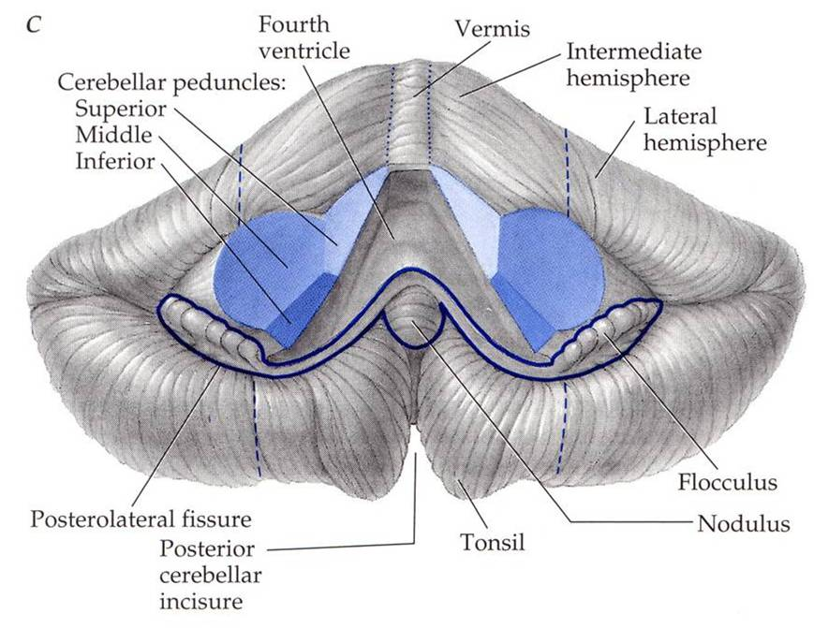
CONNESSIONI DEL CERVELLETTO:
PEDUNCOLI CEREBELLARI
Il PEDUNCOLO CEREBELLARE INFERIORE (connessione con il Bulbo) è composto da fibre nervose, prevalentemente AFFERENTI.
Il PEDUNCOLO CEREBELLARE MEDIO (connessione con il Ponte) è composto da fibre nervose, esclusivamente AFFERENTI;
Il PEDUNCOLO CEREBELLARE SUPERIORE (connessione con il Mesencefalo) è composto da fibre nervose, prevalentemente EFFERENTI.

Slide 14
Mossy fiber = fibre muscoidi
Climbing fiber = fibre rampicanti

Slide 15
FIBRE AFFERENTI AL CERVELLETTO
FIBRE RAMPICANTI dal complesso dei NUCLEI OLIVARI INFERIORI del BULBO, raggiungono i DENDRITI di PURKINJE, i DENDRITI delle CELLULE dei CANESTRI (strato molecolare) e le CELLULE di GOLGI (strato dei granuli), come pure i «GLOMERULI». Collaterali raggiungono i NUCLEI CEREBELLARI PROFONDI.
FIBRE MUSCOIDI, da altri distretti:
-NUCLEI PONTINI (specifici per il circuito cerebro-
cerebellare)
-FORMAZIONE RETICOLARE
-NUCLEI VESTIBOLARI
-MIDOLLO SPINALE
Le fibre MUSCOIDI raggiungono le CELLULE dei GRANULI e le CELLULE di GOLGI (strato dei granuli) e loro COLLATERALI raggiungono i NUCLEI CEREBELLARI PROFONDI
Le FIBRE RAMPICANTI e MUSCOIDI sono ECCITATORIE

Slide 16
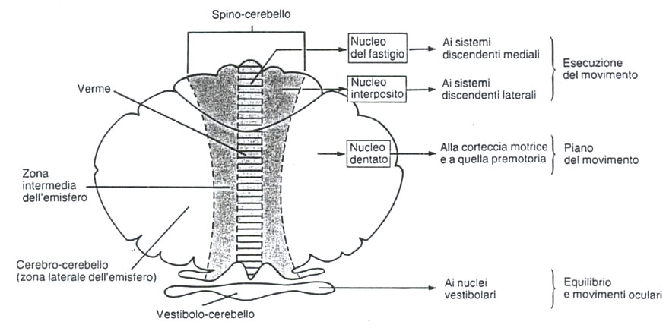
SUDDIVISIONE MORFO-FUNZIONALE DEL CERVELLETTO
Cerebro-
Cerebello
Cerebro-
Cerebello

Slide 17
SUDDIVISIONE MORFO-FUNZIONALE del CERVELLETTO
VESTIBOLOCEREBELLO: comprende la Corteccia del LOBO FLOCCULO-NODULARE e un collegamento diretto con i NUCLEI VESTIBOLARI
SPINOCEREBELLO: comprende la Corteccia del VERME e le AREE PARAVERMIANE degli Emisferi, e i NUCLEI PROFONDI del FASTIGIO, GLOBOSO ed EMBOLIFORME
CEREBROCEREBELLO: comprende la Corteccia del Maggior Volume degli EMISFERI CEREBELLARI e il NUCLEO DENTATO

Slide 18
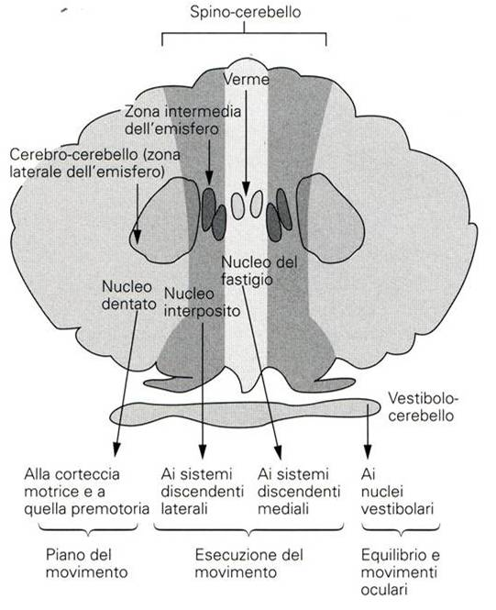

Slide 19
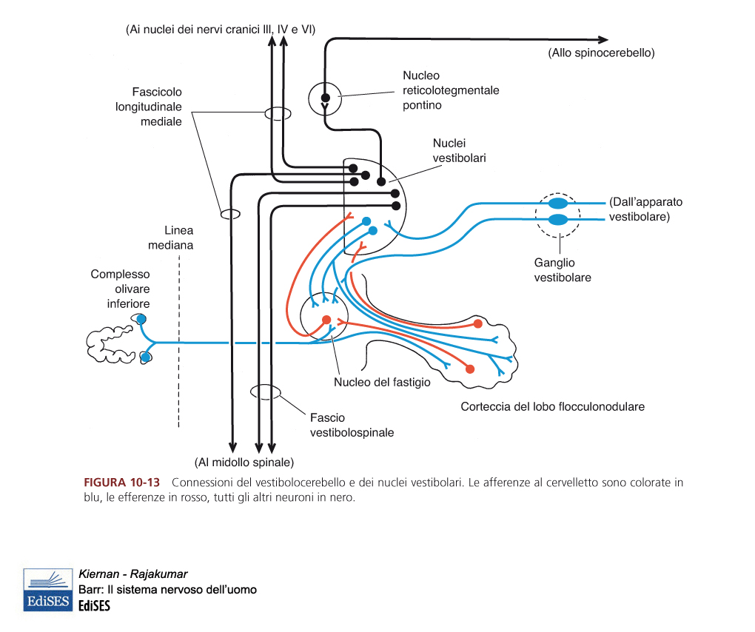
VESTIBOLO - CEREBELLO

Slide 20
VESTIBOLOCEREBELLO
Le AFFERENZE (omolaterali) pervengono al Cervelletto dai NUCLEI VESTIBOLARI o direttamente dai neuroni bipolari del GANGLIO VESTIBOLARE
Le EFFERENZE (omolaterali), dirette o mediate da sinapsi nel NUCLEO del FASTIGIO, raggiungono i NUCLEI VESTIBOLARI che:
Inviano fibre nei NUCLEI dei NERVI OCULOMOTORI (III, IV, VI) per Movimenti Oculari correlati all’ Equilibrio;
FASCI VESTIBOLO-SPINALI per il controllo sui Motoneuroni del Midollo Spinale

Slide 21
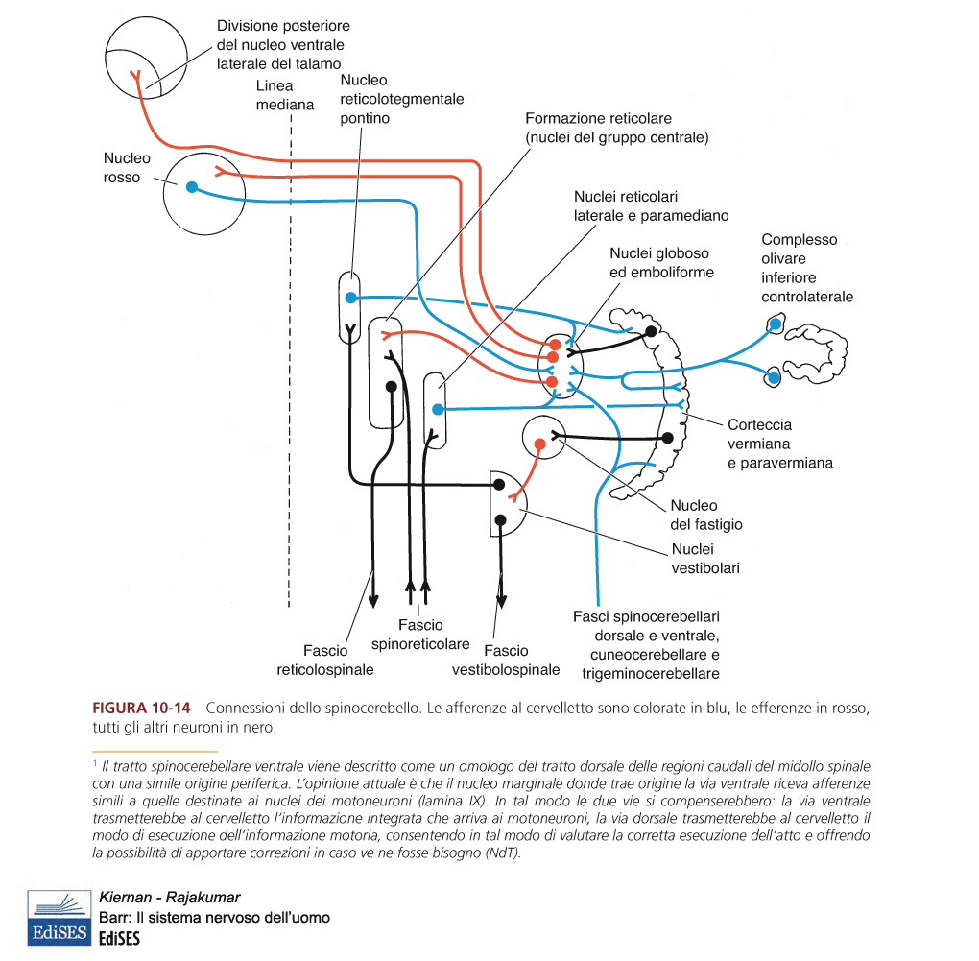
SPINO –
CEREBELLO

Slide 22
AFFERENZE allo SPINOCEREBELLO
FASCIO SPINOCEREBELLARE DORSALE e FASCIO CUNEO (o CUNEATO)-CEREBELLARE raggiungono la Corteccia Cerebellare tramite il Peduncolo Cerebellare Inferiore e sono OMOLATERALI (mantengono lo stesso lato di origine).
FASCIO SPINOCEREBELLARE VENTRALE e FASCIO SPINOCEREBELLARE ROSTRALE raggiungono la Corteccia Cerebellare tramite il Peduncolo Cerebellare Superiore e sono ETEROLATERALI (incrociano).

Slide 23
EFFERENZE dallo SPINOCEREBELLO
Tramite NUCLEO del FASTIGIO ai FASCI discendenti RETICOLOSPINALE e VESTIBOLOSPINALE MEDIALE e LATERALE
Tramite NUCLEI GLOBOSO ed EMBOLIFORME (nell’insieme Nucleo INTERPOSITO):
- le EFFERENZE raggiungono il NUCLEO ROSSO MESENCEFALICO, da qui RITRASMETTONO al NUCLEO INTERPOSITO e da qui nella VIA DISCENDENTE RETICOLO-SPINALE ;
- Le EFFERENZE giungono pure il TALAMO, da qui alla Corteccia Telencefalica dell’ AREA MOTRICE PRIMARIA, che puo’ agire con impulsi discendenti tramite il FASCIO CORTICOSPINALE LATERALE

Slide 24
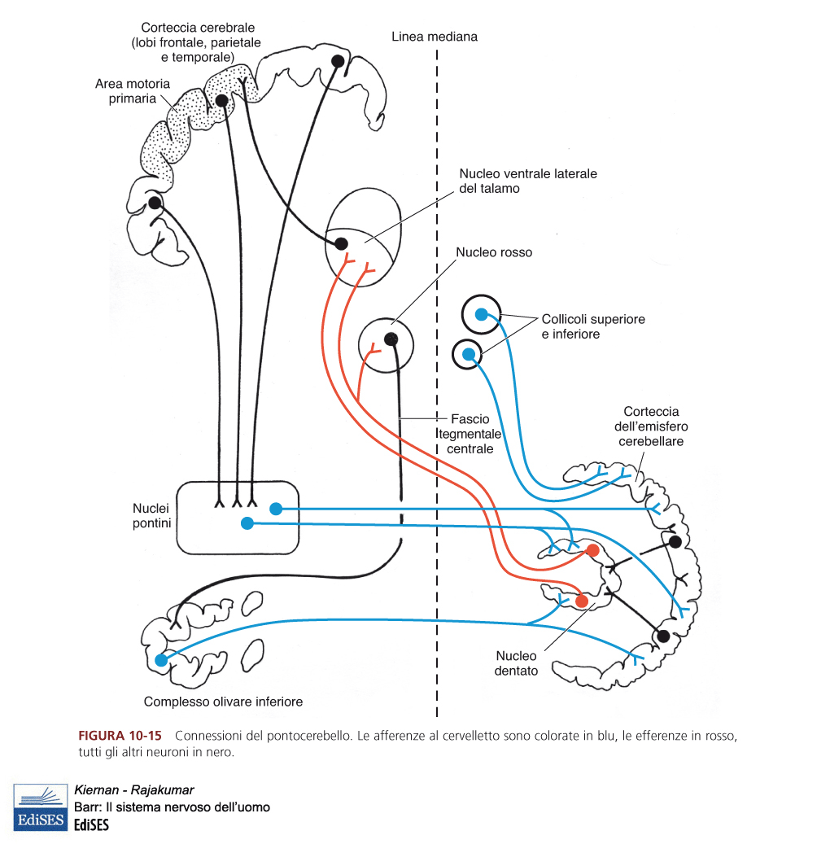
NEO –
CEREBELLO

Slide 25
AFFERENZE AL NEOCEREBELLO
Dalla Corteccia Telencefalica (da diverse Aree, ma principalmente da aree motorie, sensitive, associative), le fibre raggiungono dapprima specifici NUCLEI PONTINI, da qui incrociano nel Peduncolo Cerebellare Superiore, raggiungono la Corteccia Cerebellare dell’ Emisfero Cerebellare eterolaterale.

Slide 26
EFFERENZE dal CEREBROCEREBELLO
Dalla Corteccia Cerebellare, le FIBRE EFFERENTI, tramite il NUCLEO DENTATO, raggiungono il NUCLEO VENTRALE LATERALE del Talamo e da qui raggiungono l’ AREA MOTRICE PRIMARIA
Collaterali raggiungono pure il NUCLEO ROSSO del Mesencefalo per ritrasmettere all’ Oliva Bulbare
L’ aspetto funzionale fondamentale del Cerebro-Cerebello è garantire i MOVIMENTI AUTOMATICI tramite un avvio VOLONTARIO (Cosciente) di una determinata sequenza.

Slide 27
o fastigio
LOBULO FLOCCULO-NODULARE
NUCLEI VESTIBOLARI
Movimenti della testa e degli occhi Equilibrio
VESTIBOLOCEREBELLO
SPINOCEREBELLO
CEREBROCEREBELLO
VERME E PORZIONI PARA-VERMIANE DEGLI EMISFERI
NUCLEO DEL FASTIGIO E NUCLEI GLOBOSO ED EMBOLIFORME.
Postura e movimenti degli arti
EMISFERI
(PARTE LATERALE)
NUCLEO DENTATO
Coordinazione muscolare, pianificazione dei movimenti

